Slide 1
Formation de développement professionnel pour les formateurs d'adultes de première ligne
Module 2: Les formateurs développent des ressources de micro-apprentissage pour les adultes peu qualifiés
Ressources d'auto-apprentissage

Slide 2
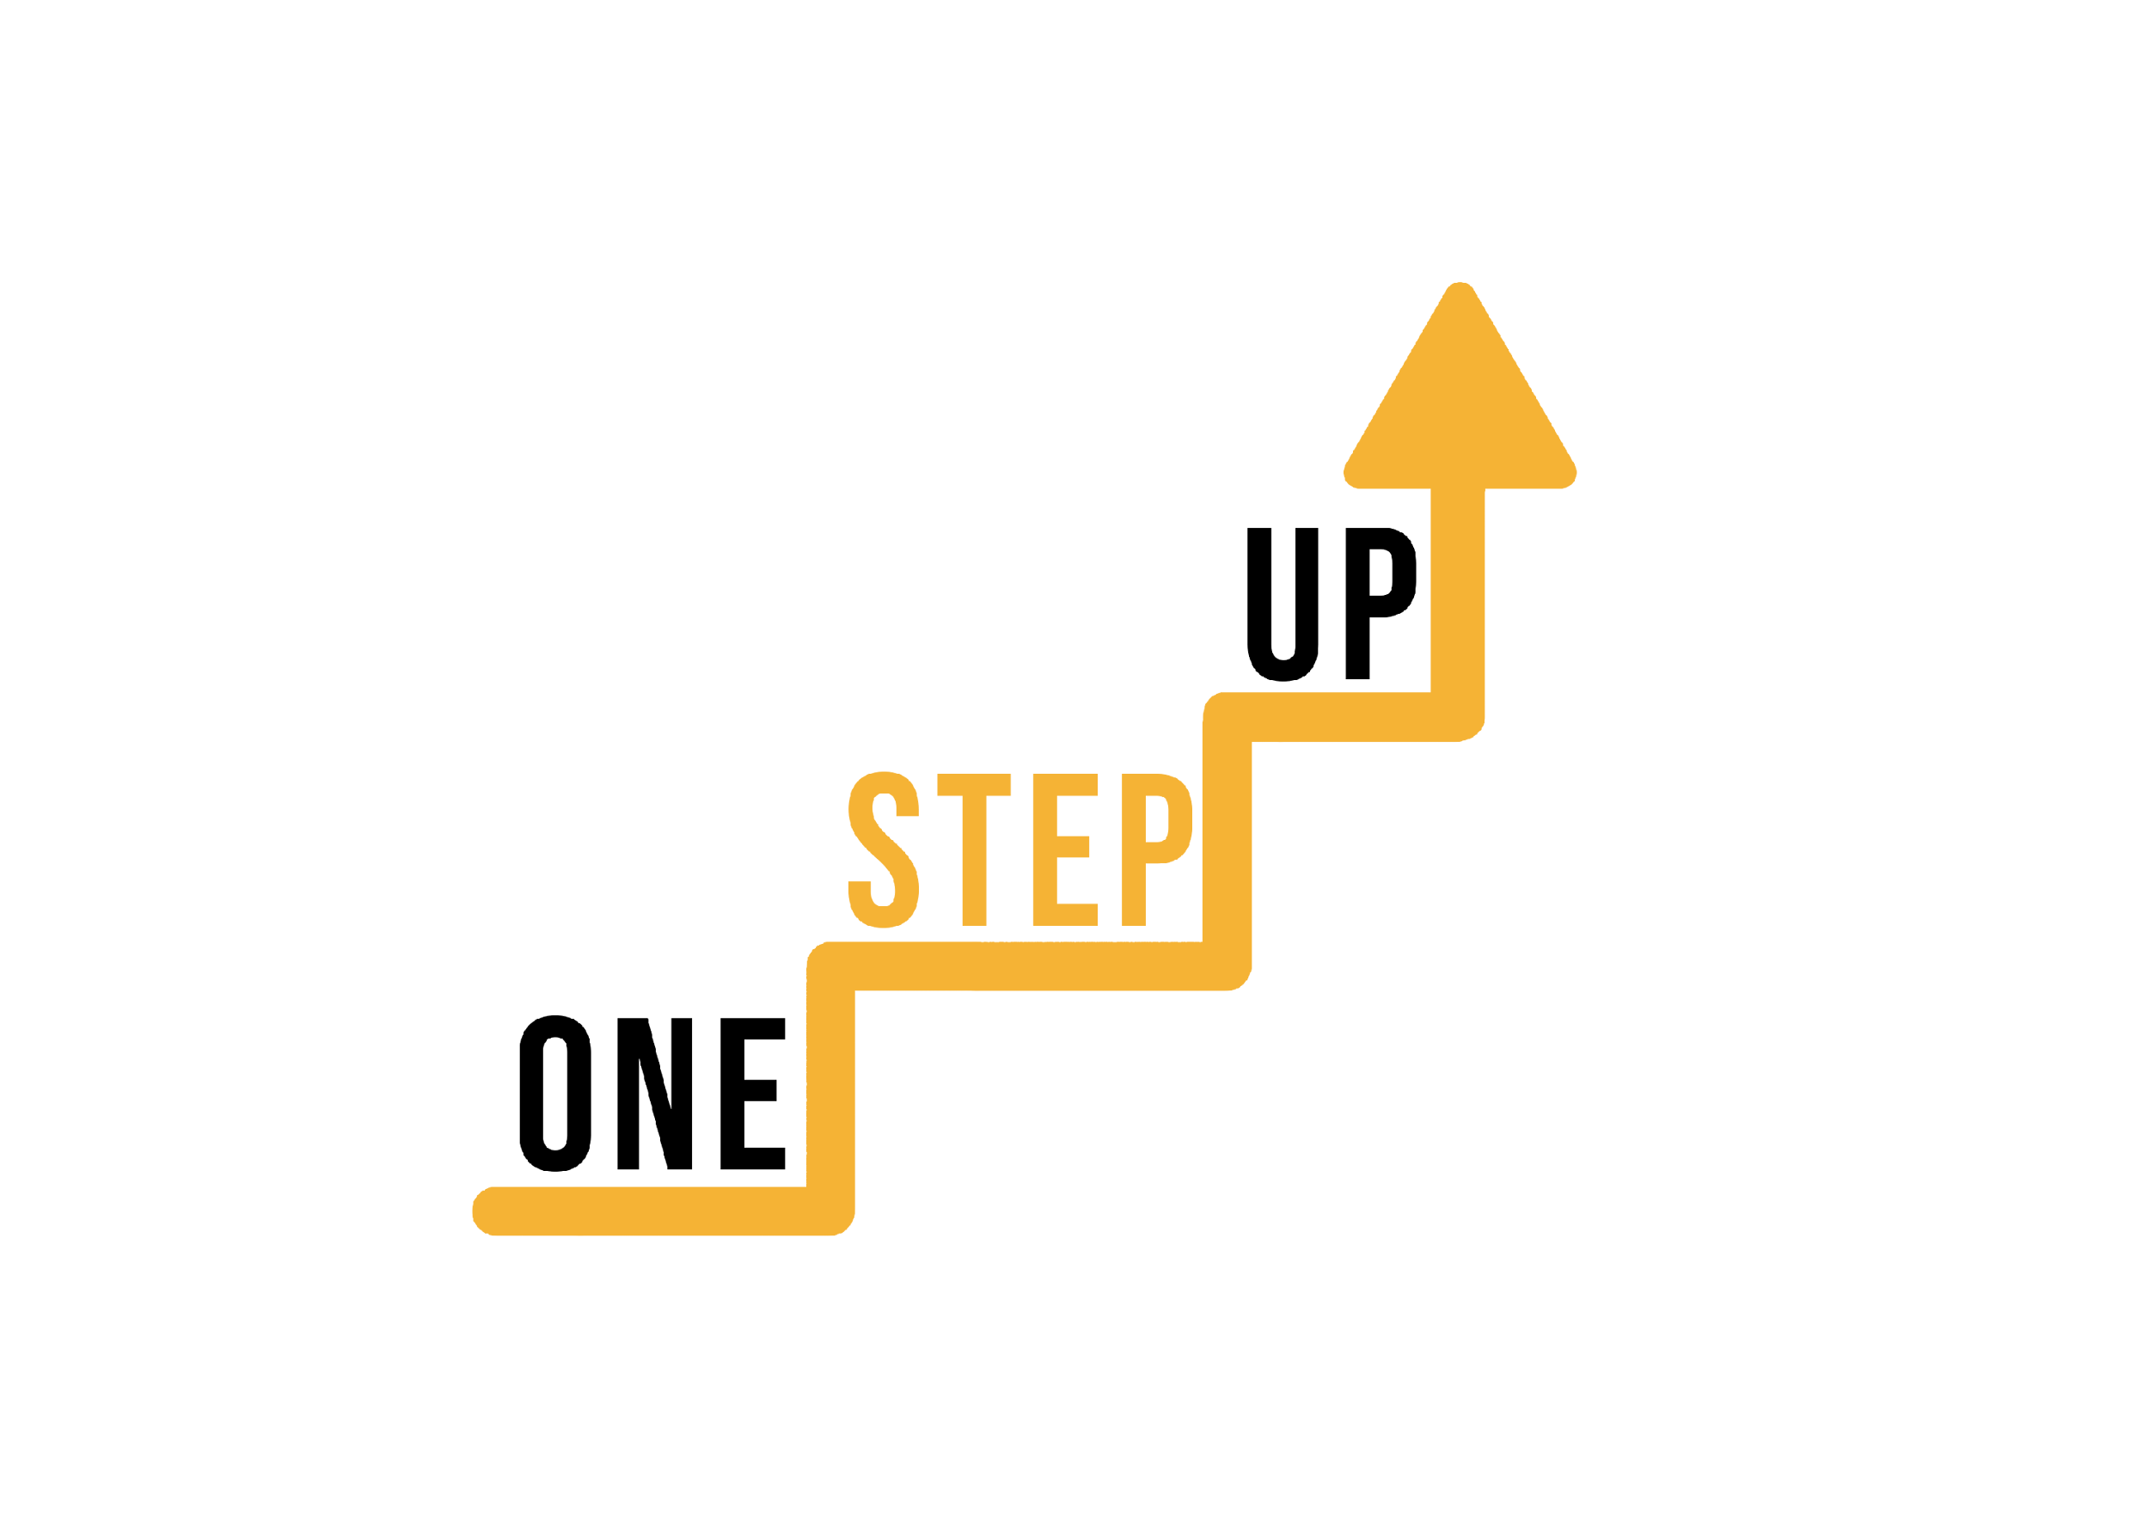
MODULE 2
Ce module comprend 14 heures de contenu d'apprentissage.
6 heures d'apprentissage en présentiel
8 heures d'auto-apprentissage
Cette présentation couvre les 6 heures d'apprentissage au format "F2F".
Elle est accompagnée d'un plan de cours pour l'animateur.
Parcourez la présentation avec des ressources d'apprentissage auto-dirigées à votre propre rythme !
Notes:
1 academic hour = 45 minutes

Slide 3
Introduction
Cette présentation comprend neuf ressources d'auto-apprentissage et un exercice d'auto-réflexion.
N'hésitez pas à sélectionner les ressources qui correspondent le mieux à vos intérêts et à vos objectifs d'apprentissage.
Ces ressources peuvent être explorées de manière indépendante, sans ordre prescrit ni obligation de les parcourir toutes.
Notes:
Allocated time: 10 minutes

Slide 4
SDLR 1 : Qu'est-ce que le micro-apprentissage ?
Notes:
In certain instances, relying solely on a 12-hour online course might not be the most effective approach to fostering student engagement. This is where the concept of "Microlearning" comes into play. Microlearning entails acquiring knowledge through small, easily manageable portions of content that are delivered to learners precisely when and where they require it. The underlying principle involves breaking down the subject matter into concise, readily digestible elements that address specific learning objectives.

Slide 5
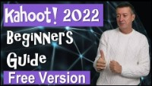
SDLR 2 : Tutoriel Kahoot
Notes:
The tutorial video titled provides a step-by-step guide on utilizing Kahoot as a quiz creation tool. Russell explains important settings and features, including setting up a free Kahoot account, creating quizzes, previewing and sharing them, and testing quizzes. The video also covers logging in as a student, checking reports, and providing feedback. Russell emphasizes the use of the free version of Kahoot, showcasing its functionality in various educational settings. Additionally, the tutorial explores Kahoot's latest updates and discusses the limitations of the free version, suggesting paid options or alternative tools as alternatives.

Slide 6
SDLR 3 : Tutoriel Mentimeter
Notes:
This video serves as a complete introduction to Mentimeter, covering its key components and functionalities. It focuses on the various uses of the free tool and demonstrates how it can engage students in both online and classroom settings. With Mentimeter, you can create unlimited presentations, each containing up to three questions. The tool offers a wide range of question types, such as multiple choice and word clouds, enabling you to collect opinions and conduct voting among students. Mentimeter proves effective for online teaching, allowing quick creation and sharing of questions to assess student understanding. Furthermore, it can enhance in-person presentations by enabling real-time audience interaction through their mobile devices. Mentimeter's simplicity, customizable appearance, and ability to provide immediate feedback make it an ideal tool for engaging students and creating interactive lessons.

Slide 7
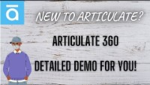
SDLR 4 : Tutoriel Articulate 360
Notes:
In this video, you'll find a comprehensive overview of Articulate 360, a leading course development tool and course authoring tool. Articulate 360 comprises a collection of eight applications, including Storyline 360 and Rise 360. This free tutorial series covers everything from beginners to experts, providing a one-stop resource for learning Articulate Storyline and getting started with your first course creation.

Slide 8
SDLR 5 : Tutoriel Canva
Notes:
This video provides a complete Canva tutorial for beginners, explaining all the functionalities, effects, and techniques you can employ to create engaging graphics. Canva is a free publishing and graphics design tool that allows you to ideate, create, and publish graphics and images for social media, websites, blogs, presentations, posters, flyers, and more.

Slide 9
SDLR 6 : Tutoriel Powtoon
Notes:
Powtoon is renowned for its user-friendliness and ease of use, making it accessible to both novices and experienced users. By following this super helpful tutorial, you'll quickly grasp the fundamentals and unlock the full potential of Powtoon, enabling you to create engaging and visually appealing animated videos that captivate your audience.

Slide 10
SDLR 7 : Tutoriel H5P
Notes:
With H5P, content creators and educators can easily develop and integrate interactive elements into their websites, e-learning courses, and online platforms. It eliminates the need for complex coding or programming skills, as H5P offers a simple, intuitive interface for creating interactive content. Users can customize the appearance, behavior, and interactivity of each content type to meet their specific needs.

Slide 11
SDLR 8 : Tutoriel Quizlet
Notes:
Quizlet is a powerful tool that offers a compact and user-friendly platform for practicing and mastering the material you need to learn. Whether you're a student looking to reinforce your understanding or a teacher seeking innovative ways to engage your students, Quizlet has got you covered.
With Quizlet, you can create personalized study sets that include flashcards, quizzes, and interactive games, tailored to your specific learning objectives. These study sets can be shared with others, allowing for collaborative learning and knowledge exchange. Additionally, Quizlet provides access to a vast library of user-generated study sets, covering a wide range of subjects and topics.

Slide 12
SDLR 9 : Tutoriel Genially
Notes:
Genially is an innovative online tool that allows you to create captivating and interactive content in various formats, such as presentations, infographics, interactive videos, resumes, flow charts, and interactive images. With its wide range of features and functionalities, Genially empowers users to design visually stunning and engaging materials that captivate their audience.

Slide 13
Questions d'auto-réflexion
Qu'est-ce qui vous a incité à explorer le micro-apprentissage et ses applications dans votre travail avec les étudiants ? Y a-t-il eu des défis ou des besoins spécifiques qui ont suscité votre intérêt ?
Au fur et à mesure que vous vous êtes familiarisé avec le micro-apprentissage, quels sont les idées ou les concepts clés qui vous ont le plus marqué ? Comment envisagez-vous de mettre en œuvre ces idées dans votre pratique d'enseignement ?
Réfléchissez au processus de création d'une ressource de micro-apprentissage. Qu'avez-vous trouvé de plus difficile ou de plus gratifiant dans cette expérience ? Comment cette expérience a-t-elle amélioré votre compréhension des principes qui sous-tendent la conception d'un micro-apprentissage efficace ?
Notes:
Congratulations on completing your self-directed learning activities on micro-learning! Self-reflection is a crucial step in the learning process.

Slide 14
Réfléchissez à vos propres préférences et styles d'apprentissage. Comment cette expérience d'auto-apprentissage s'est-elle alignée sur vos méthodes d'apprentissage préférées ? A-t-elle présenté de nouveaux défis ou des opportunités de développement ?
Réfléchissez à l'impact potentiel du micro-apprentissage sur l'expérience d'apprentissage de vos étudiants. Comment pensez-vous que l'intégration du micro-apprentissage dans votre pratique d'enseignement pourrait leur être bénéfique ? Y a-t-il des résultats d'apprentissage spécifiques que vous espérez atteindre ?
Réfléchissez aux obstacles ou aux barrières que vous prévoyez dans la mise en œuvre des stratégies de micro-apprentissage avec vos étudiants. Comment envisagez-vous de relever ces défis et d'assurer une intégration harmonieuse du micro-apprentissage dans votre enseignement ?
Enfin, sur la base de vos recherches et de vos expériences d'apprentissage, quels conseils ou recommandations clés donneriez-vous à d'autres formateurs désireux d'intégrer le micro-apprentissage dans leur pratique d'enseignement ? Quels sont les facteurs importants à prendre en compte ?
Notes:
Congratulations on completing your self-directed learning activities on micro-learning! Self-reflection is a crucial step in the learning process.

Slide 15
Conclusion
Nous vous remercions d'avoir participé à ces activités d'auto-apprentissage.
Si vous avez apprécié ce module, nous vous recommandons d'explorer d'autres ressources ONE STEP UP.

Slide 16
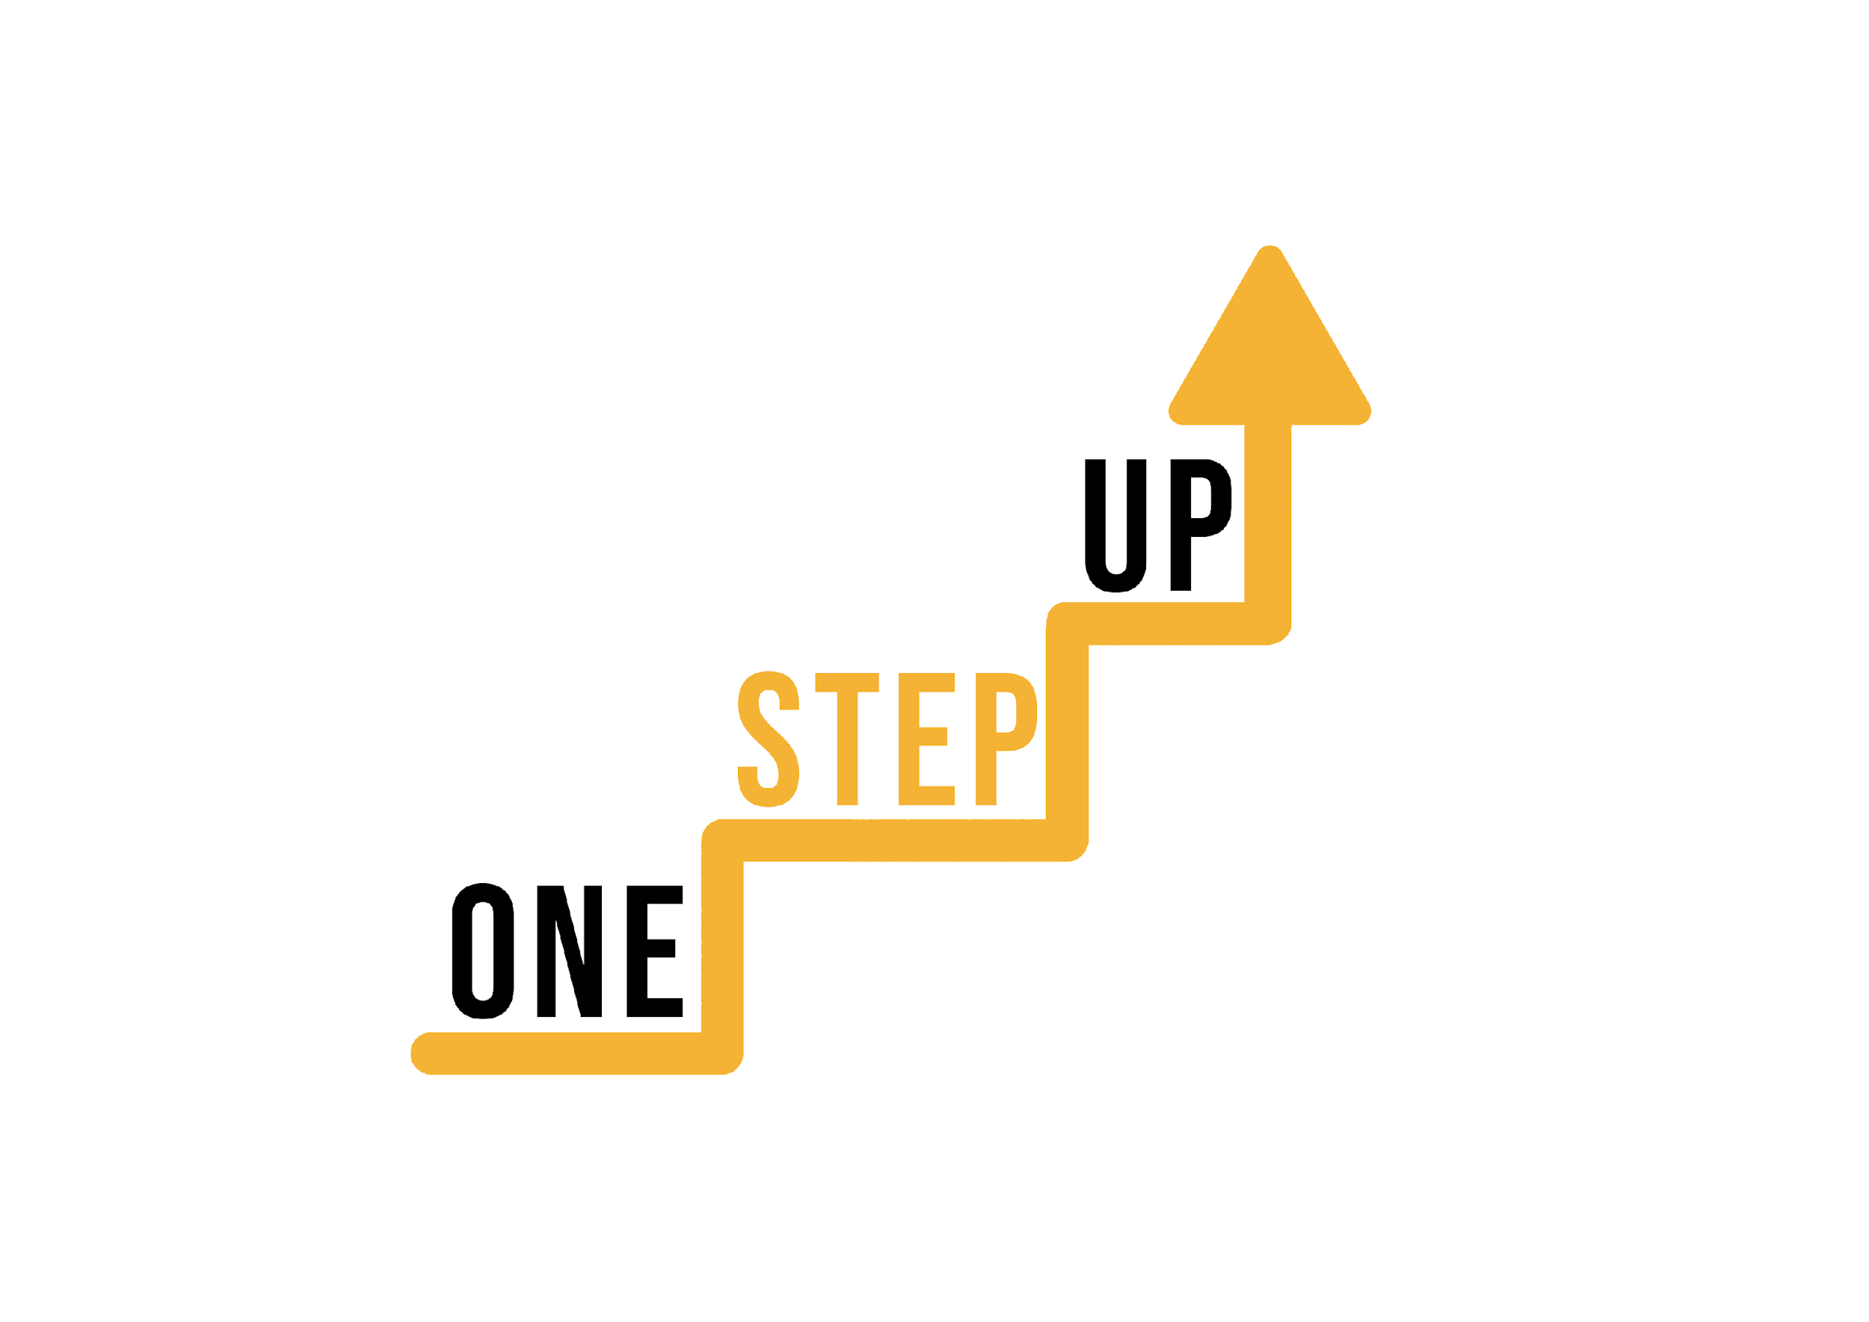
MERCI !

Slide 17
Financé par l'Union européenne. Les points de vue et les opinions exprimés sont ceux des auteurs et ne reflètent pas nécessairement ceux de l'Union européenne ou de l'Agence nationale. Ni l'Union européenne ni l'Agence nationale ne peuvent en être tenues pour responsables. Numéro de projet : 2022-1-LT01-KA220-ADU-000085898

